Slide 1
Elizabeth Holmes
La più grande truffatrice o donna che voleva salvare il mondo

Slide 2
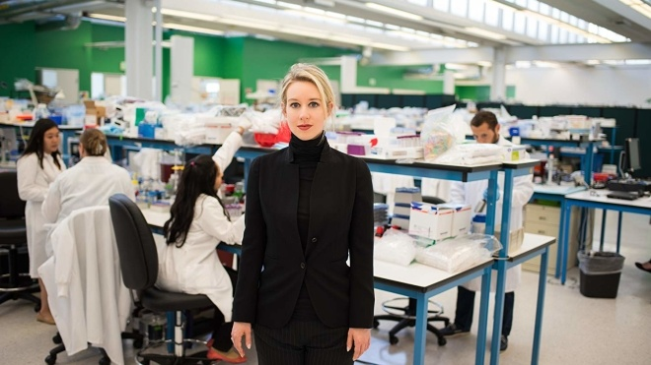
Chi e'?
Elizabeth Ann Holmes è un'imprenditrice americana, fondatrice di Theranos, che ha sviluppato apparecchiature innovative per l'analisi del sangue.

Slide 3
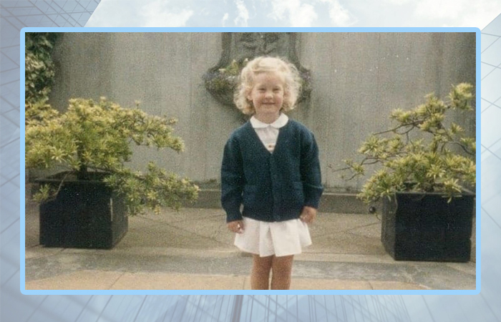
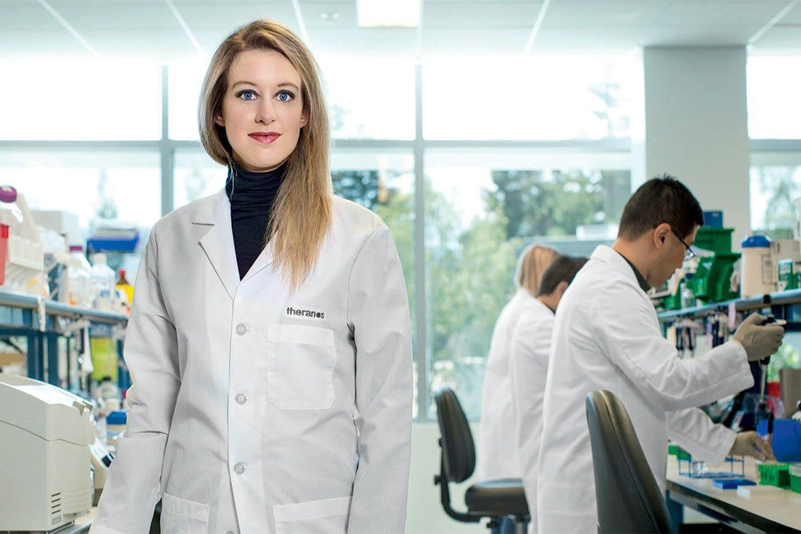
La ragazza che aveva paura delle iniezioni

Slide 4
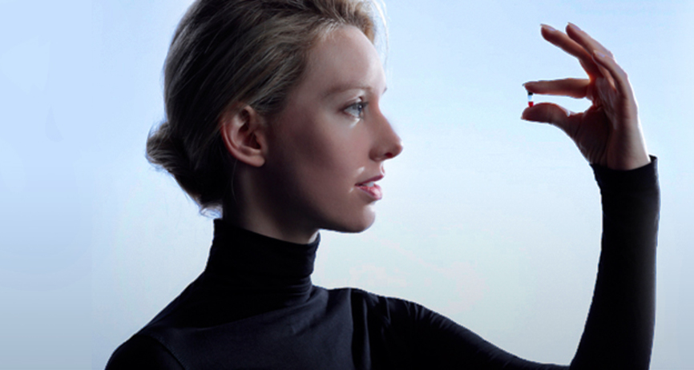
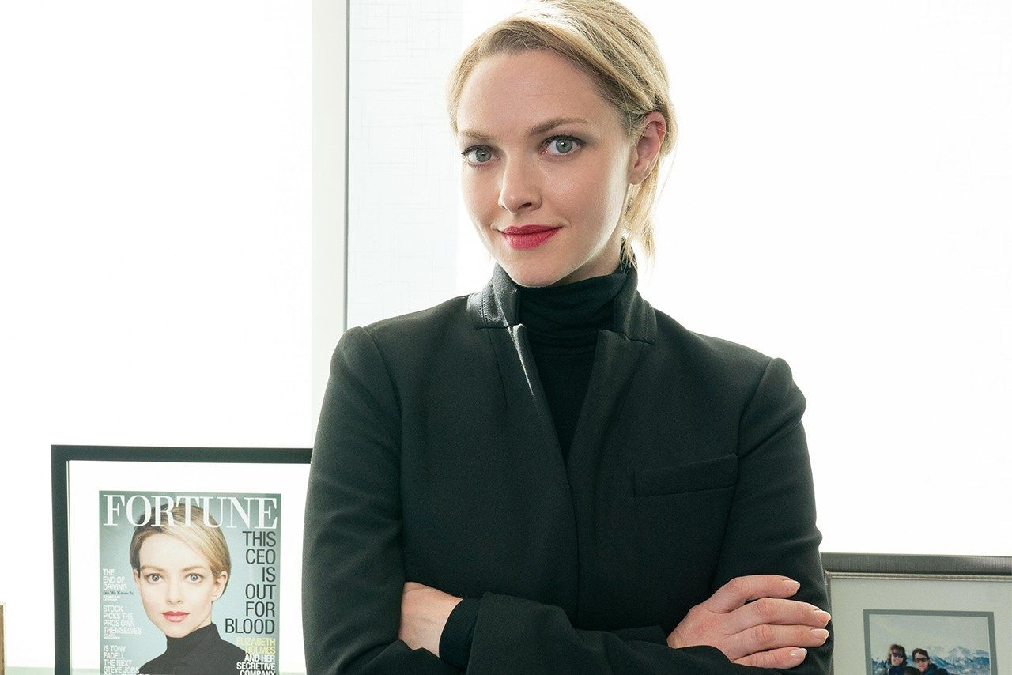
Lo Stile familiare

Slide 5
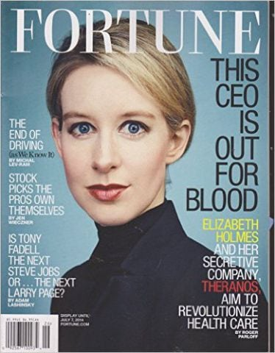
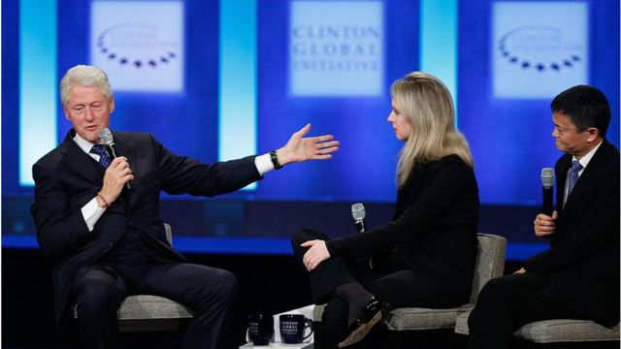
Presidenti, segretari di Stato e miliardi

Slide 6
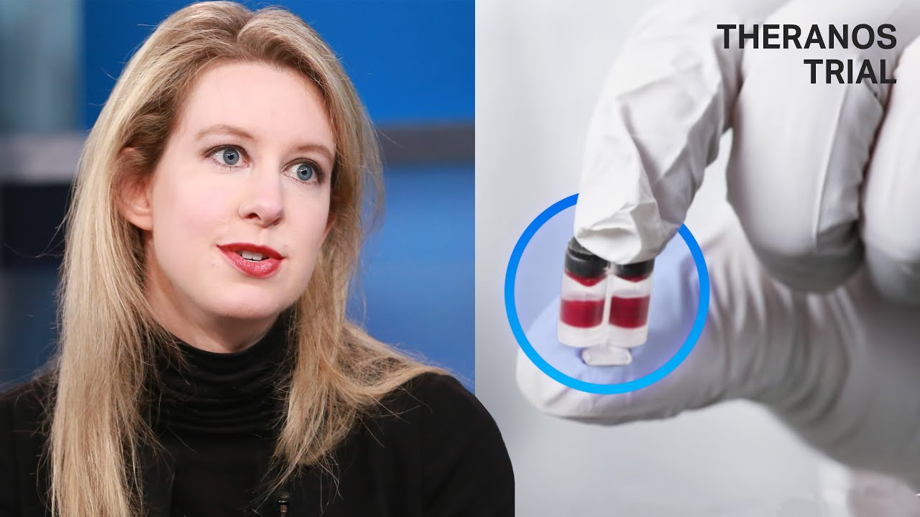
niente ha funzionato per Theranos

Slide 7
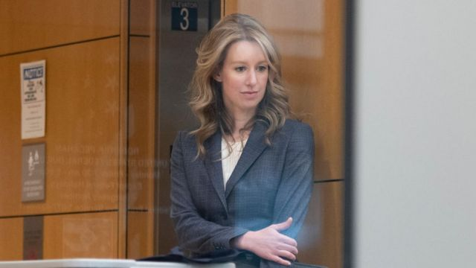
procedimento giudiziario
Nel 2021 si è svolto il processo a Elizabeth. Una giuria l'ha dichiarata colpevole di quattro degli 11 capi di imputazione, tra cui cospirazione per commettere frodi contro gli investitori, frodare il pubblico e frode telematica.

Slide 8
